Slide 1
Tulkoon valo!
(nimi epävirallinen =)

Slide 2
Kokoustekniset asiat
Käyttöliittymäkonseptit
Käyttäjätestaussuunnitelma
Projektisuunnitelma
* Taskit
* Aikataulut ja työajat
* Kuormitus

Slide 3
Kokoustekniset asiat
Puheenjohtaja!
Sihteeri!
(kick-offin pöytäkirja)

Slide 4
Käyttöliittymäkonseptit

Slide 5
Perusteet
Sinällään yksinkertainen tietomalli
Mutta: Vaatimukset vaikeita hahmottaa
Tarvitaan intuitiivinen tulos
Tiedetään että ollaan tekemässä web-järjestelmää
Siispä: Vain hyvin kevyt mallintaminen, pian käyttöliittymäkonsepteihin

Slide 6
Hallinnointinäkymä

Slide 7
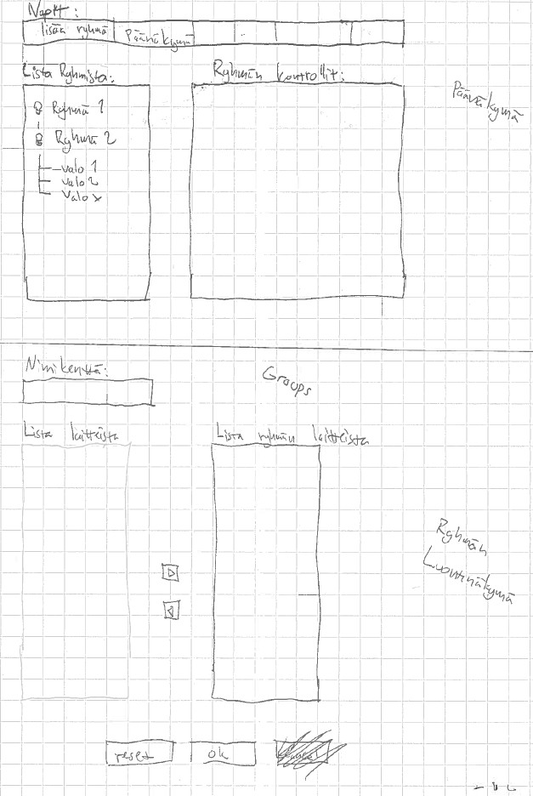

Slide 8
“Tuntematon konsepti”
* Esimerkki suunnitteluprosessista

Slide 9
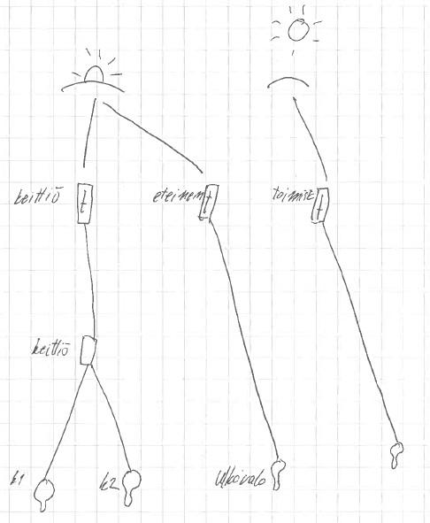

Slide 10
Graafiesitys
* Esimerkki suunnitteluprosessista
+ Koko järjestelmä kerralla näkyvissä
+ Laajennettavuus
- Ei noudata minkäänlaisia konventioita
- Ei skaalaudu isoihin rakennuksiin

Slide 11
Ollaanpa nyt tosissaan!

Slide 12
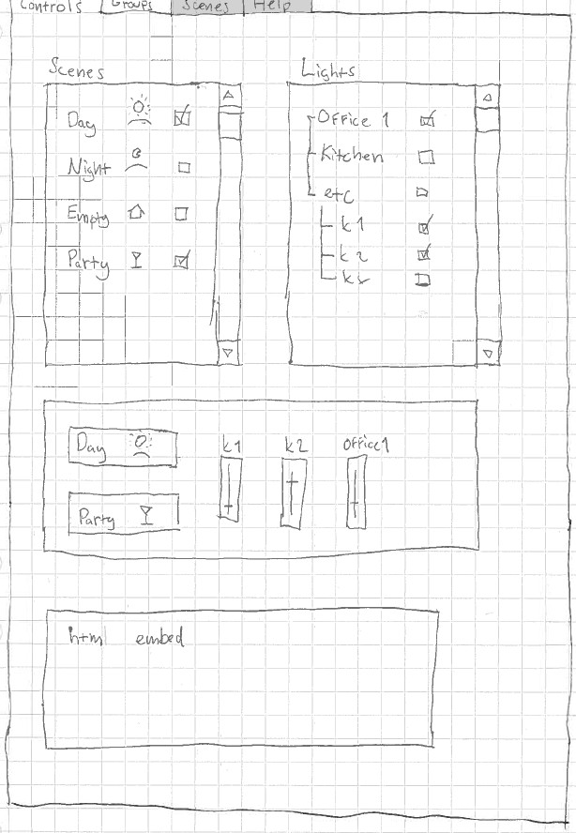

Slide 13
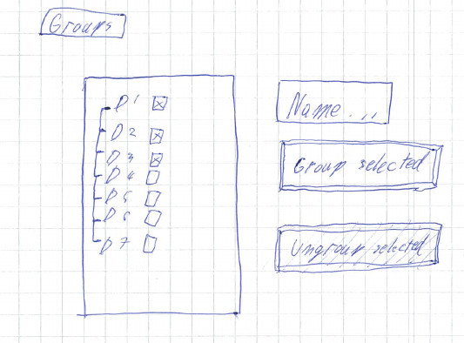

Slide 14
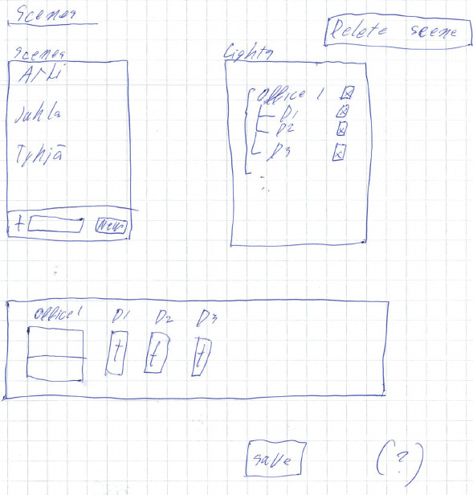

Slide 15
“Staattiset skenet” -konsepti
+ Täyttää vaatimukset sen mukaan kuin me ne olemme käsittäneet
+ Suhteellisen konventionaalinen
- Mitä tällä oikeasti saa aikaan?

Slide 16
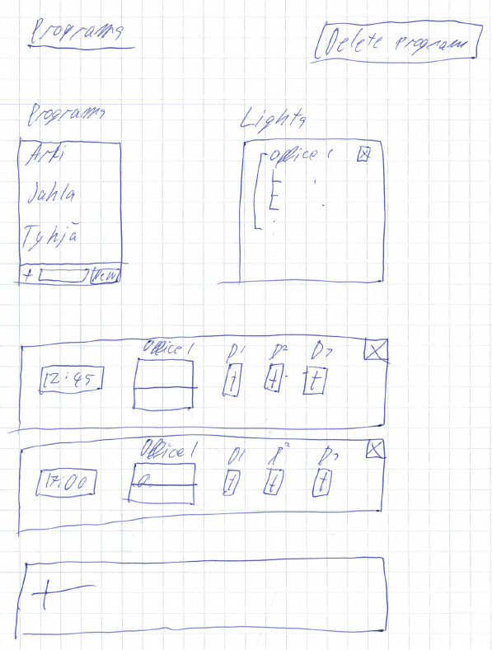

Slide 17
Sceneistä ohjelmiksi
+ Ei kovin suuri lisä meille
+ Huomattavasti enemmän hyötyä käyttäjälle
- Toteutustaakka Jussin puolella

Slide 18
Loppukäyttäjän näkymä

Slide 19
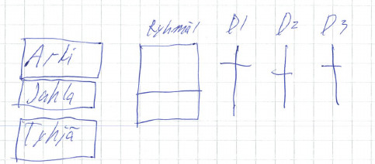

Slide 20
Kontrollin ongelma
Monta kontrolloijaa
* Skene
* Ohjelma (skene + aika)
* Liukusäätimet
* Ryhmäliukusäätimet
* Sensorit?
Miten yhdistää moni arvo yhdeksi tulokseksi

Slide 21
(demo)

Slide 22
Käyttöliittymäkonseptit: Fin

Slide 23
Yleisiä vaatimuskysymyksiä
Käyttäjien tunnistus
Graafinen tyyli
Käyttöliittymäkieli, i18n (tästä ei ollut yhteisymmärrystä)
Valojen populoiminen

Slide 24
Käyttäjätestaussuunnitelma
(meillä ei ole hajuakaan)

Slide 25
Aikataulut
Käytetyt työtunnit:
Ari: 16h/230h
Ville: xH/230h
Tapio: 7h/130-230h
Reilusti varaa kiristää tahtia!

Slide 26
Deadlinet
Käyttöliittymäprototyypit 8. heinäkuuta
Käyttäjätestaussuunnitelma 15. heinäkuuta
Ensimmäinen iteraatio koko järjestelmästä 22. heinäkuuta
Projektin päättyminen: ?
Liian aikaisin? Liian myöhään?

Slide 27
Taskit
Ovatko järkeviä? Kannattaako suunnitella työnjakoa enemmän? Vähemmän?

Slide 28
Toimitettavat osat
Jäikö jotain pois? Onko jokin ylimääräistä?

Slide 29
Dokumentaatiosuunnitelma
Riittääkö? Tuleeko toteutumaan? (minä en ainakaan muista enää mitä tuli luvattua dokumentoida)

Slide 30
Muut riskit

Slide 31
Eiköhän siinä ollut tarpeeksi kalvoja!

